Slide 1
Выполним тест в Classroom
https://docs.google.com/forms/d/1VUNnKj3efXTJgipk_7e8WoXzOjdrfCt1D1fEoSKce98/edit

Slide 2
Оценим работу
верно 3 из 3
верно 2 из 3
верно 1 или 0 из 3

Slide 3
Игра ДА/НЕТ

Slide 4
2 способа записи неравенств

Slide 5
2 способа записи равенства

Slide 6
Проверка
2 < 5 5 > 2 3 = 3

Slide 7
Оценим работу
3 +
2 +
1 или 0 +

Slide 10
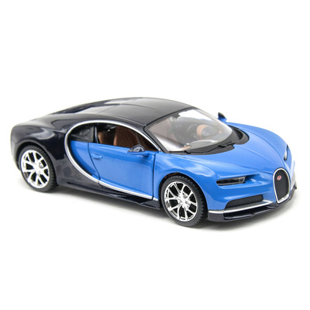

Slide 11
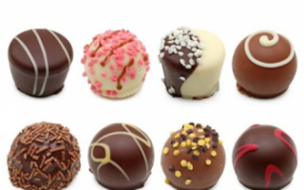

Slide 12
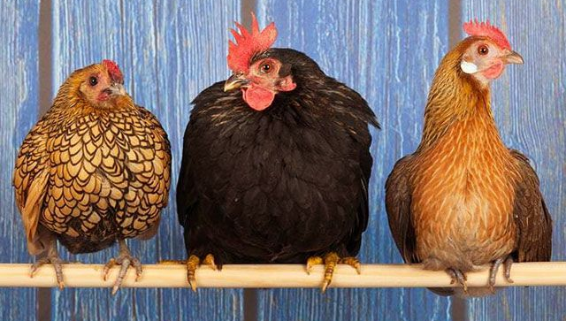

Slide 13
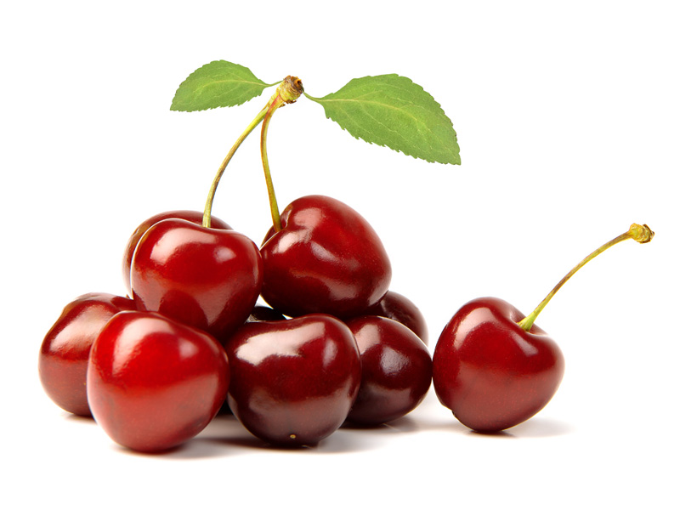

Slide 14
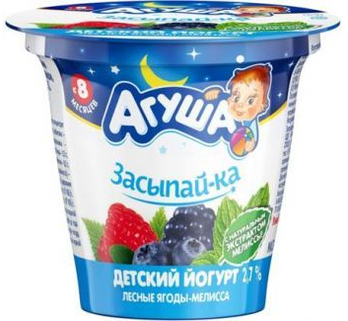

Slide 15
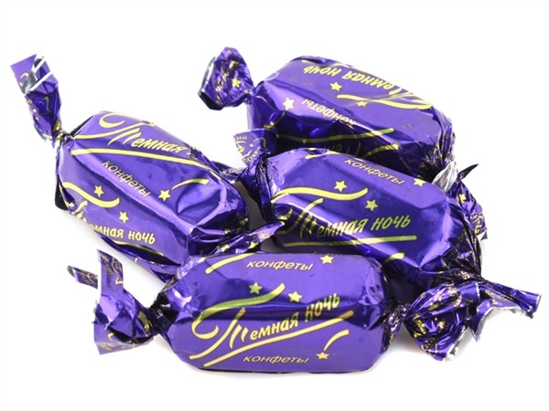

Slide 16
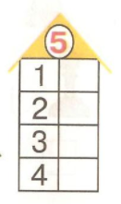
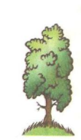
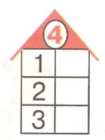
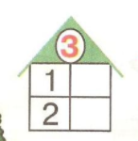
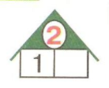
ДОМИКИ ЧИСЕЛ
4
2
2
2
1
1

Slide 17
Самостоятельная работа
1 + = 2
+ 2 = 5
3 - 1 =
4 - 3 =
+ 1 = 5

Slide 18
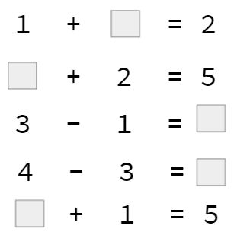
Проверим работу
1
3
2
1
4

Slide 19
Оценим работу
5 +
4 или 3 +
2;1 или 0 +

Slide 20
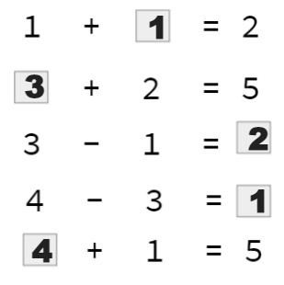
Работа в паре

Slide 21
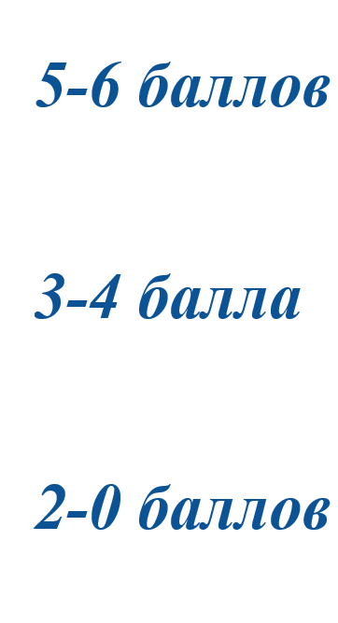
Оценим работу на уроке

Slide 22
Ссылки на используемые изображения
https://online.globus.ru/products/yogurt-pitevoy-agusha-immuniti-severnye-yagody-s-8-mesyatsev-2-7-180-g/
https://golos-pravda.ru/news/obshhestvo/55257-ot-chego-v-sovremennom-mire-sleduet-zashhishhat-detej/
https://bi.ua/rus/product/mashinka-igrushechnaya-bugatti-chironmaisto-31514-met-blueblack.html
https://xcook.info/product/konfeti-shokoladnie.html
https://pro-kur.ru/idealnyj-nasest-dlya-kur-kak-sdelat-svoimi-rukami/
https://simdou3.crimea-school.ru/content/vishenka
https://www.detmir.ru/product/index/id/2944731/
https://irecommend.ru/content/konfety-glazirovannye-ooo-nevskii-konditer-temnaya-noch
https://nsportal.ru/detskiy-sad/materialy-dlya-roditeley/2020/05/01/sostav-chisla
https://www.vectorhq.com/psd/yellow-light-psd-439859

